Slide 1
第十章 陶瓷材料
陶瓷材料基本知识
陶瓷材料的组织与结构
陶瓷材料的性能及应用
工程陶瓷简介

Slide 2
第一节 陶瓷材料基本知识
一、陶瓷材料的含义
陶瓷亦称无机非金属材料，是指用天然硅酸盐（粘土、长石、石英等）或人工合成化合物（氮化物、氧化物、碳化物、硅化物、硼化物、氟化物）为原料，经粉碎、配制、成形和高温烧制而成的无机非金属材料。

Slide 3
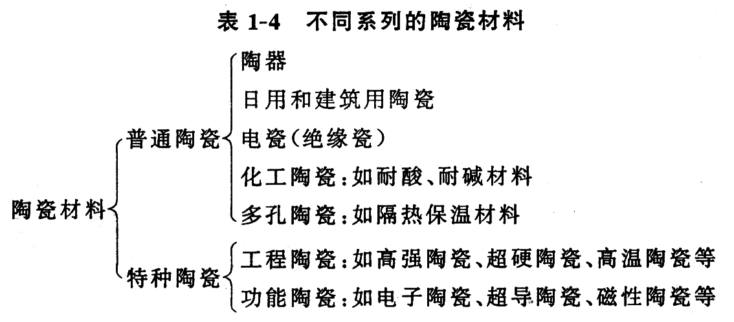
陶瓷的分类：
(1) 按原料分：
普通陶瓷是利用天然硅酸盐（粘土、长石、石英等）为原料制成的陶瓷，也称传统陶瓷。
特种陶瓷是采用人工合成化合物为原料制成的，具有各种独特性能的陶瓷，又称新型陶瓷、现代陶瓷。

Slide 4
(2) 按化学成分分：
氧化物陶瓷Al₂O₃、SiO₂、ZrO₂、MgO、CaO、BeO、
Cr₂O₃、CeO₂、ThO₂；
碳化物陶瓷SiC、B₄C、WC、TiC；
氮化物陶瓷Si₃N₄、AlN、TiN、BN；
新型碳化物陶瓷C₃N₄；
硼化物陶瓷TiB₂、ZrB₂；
复合瓷、金属陶瓷和纤维增强陶瓷3Al₂O₃·2SiO₂(莫来石)、MgAl₂O₃(尖晶石)、CaSiO₃、ZrSiO₄、BaTiO₃、PbZrTiO₃、BaZrO₃、CaTiO₃等。

Slide 5
二、陶瓷材料的结合键
陶瓷材料的结合键为离子键和共价键，大多数为两者的混合键。
由于离子键和共价键的键能高，所以陶瓷材料表现出高熔点、耐腐蚀、高硬度、极差的塑性与极高的弹性模量等特点。

Slide 6
三、陶瓷材料的制取
陶瓷制备三阶段：粉体制备——坯料成形——烧成或烧结
普通陶瓷瓷化过程称为烧成。特种陶瓷瓷化过程称为烧结。
烧成或烧结的实质是生坯在高温加热时发生一系列物理化学变化（水的蒸发，硅酸盐分解，有机物及碳化物的气化，晶体转型及熔化），并使生坯体积收缩，强度、密度增加，最终形成致密、坚硬的具有某种显微结构烧结体的过程。常见的烧结方法有热压或热等静压法、液相烧结法、反应烧结法。

Slide 7
第二节 陶瓷材料的组织和结构
陶瓷一般由晶体相、玻璃相和气相组成。其显微结构是由原料、组成和制造工艺所决定的。
一、晶体相
晶体相是陶瓷材料的主要组成相，是化合物或固溶体。晶体相常常不止一个，可分为主晶相、次晶相或第三晶相。陶瓷主要性能取决于主晶相。
晶体相主要有硅酸盐、氧化物、非氧化物三种。硅酸盐的基本结构是硅氧四面体（SiO₄），构成不同结构的硅酸盐，大多数氧化物的结构是氧离子密堆的立方和六方结构，金属离子位于其八面体或四面体间隙中。

Slide 8
二、玻璃相
玻璃相是一种低熔点的非晶态固相，玻璃相成分是 SiO₂和其它氧化物。
玻璃相作用：
①粘连晶体相，填充晶体相间空隙，提高材料致密度；
②降低烧成温度，加快烧结；
③阻止晶体转变，抑制其长大；
④获得透光性等玻璃特性；
⑤不能成为陶瓷的主导相：对陶瓷的机械强度、介电性能、耐热耐火性等不利。故陶瓷中玻璃相的体积分数一般不大于20%～40%。

Slide 9
三、气相
气相（气孔）是指陶瓷孔隙中的气体。陶瓷的性能受气孔的含量、形状、分布等的影响，气孔会降低陶瓷的强度，增大介电损耗，降低绝缘性，降低致密度，提高绝热性和抗振性。对功能陶瓷的光、电、磁等性能也会产生影响。
普通陶瓷的气孔率为体积的5%～10%，特种陶瓷为5%以下。

Slide 10
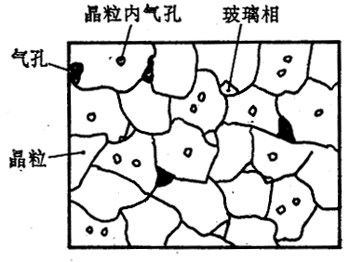
四、陶瓷的结构
陶瓷显微组织示意图

Slide 11
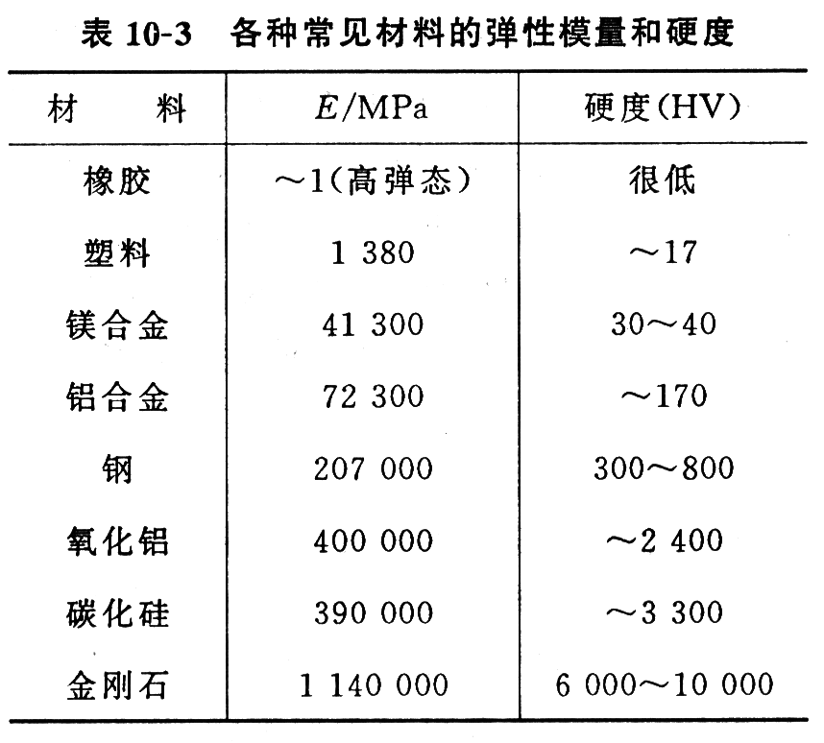
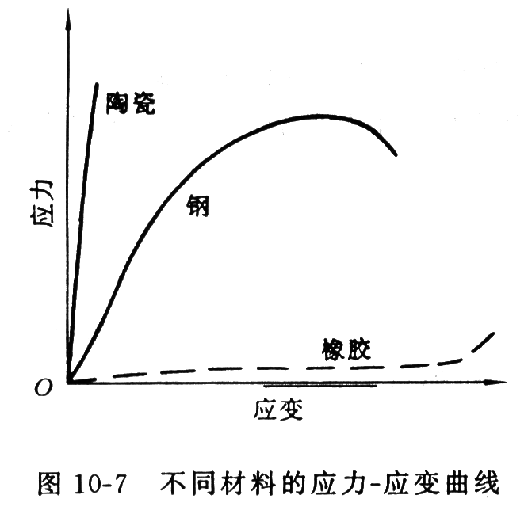
第三节 陶瓷材料的性能及应用
一、力学性能
(1)弹性 陶瓷的弹性模量在各类材料中最高，因为陶瓷具有很强的化学键。

Slide 12
一、力学性能
(2)硬度 陶瓷硬度是各类材料中最高的，因其结合键强度高。
陶瓷硬度为1000HV～5000HV, 淬火钢为500HV～800HV, 高聚物最硬不超过20HV。陶瓷的硬度随温度的升高而降低, 但在高温下仍有较高的数值。

Slide 13
一、力学性能
(3)强度
致密度、杂质和各种缺陷影响陶瓷的实际强度，使陶瓷实际强度比理论值低得多（1/1000～1/100）。
刚玉（Al₂O₃）陶瓷块抗拉强度280 MPa，刚玉陶瓷纤维（缺陷少），抗拉强度为2100 MPa，提高1～2个数量级。
陶瓷强度对应力状态特别敏感，抗拉强度很低，抗弯强度较高，抗压强度很高。
高温强度高，高温抗蠕变能力强，抗氧化性好，适宜作高温材料。

Slide 14
一、力学性能
(4)塑性
陶瓷在室温下几乎没有塑性。陶瓷晶体滑移系很少，位错运动所需切应力很大。
(5)韧性
非常典型的脆性材料：冲击韧性10kJ/m²以下, 断裂韧性值很低。
脆性是陶瓷材料的最大缺点，是其成为结构材料的主要障碍。增韧是陶瓷研究的热点。

Slide 15
二、物理化学性能
1、熔点很高，大多在2000℃以上，具有很高的耐热性；
2、线膨胀系数小，导热性和抗热震性都较差，受热冲击时容易破裂；
3、化学稳定性高，抗氧化性优良，对酸、碱、盐具有良好的耐腐蚀性；
4、有各种电学性能，大多数陶瓷具有高电阻率，少数陶瓷具有半导体性质。许多陶瓷具有特殊的性能，如光学性能、电磁性能等，可制成专门的功能陶瓷器件。

Slide 16
第四节 工程陶瓷简介
一、普通陶瓷
以粘土、长石、石英等为原料烧结而成的陶瓷。这类陶瓷质地坚硬、不氧化、耐腐蚀、不导电、成本低，但强度较低，耐热性及绝缘性不如其它陶瓷。
普通工业陶瓷有建筑陶瓷、电瓷、化工陶瓷等。电瓷主要用于制作隔电、机械支持及连接用瓷质绝缘器件。化工陶瓷主要用于化学、石油化工、食品、制药工业中制造实验器皿、耐蚀容器、反应塔、管道等。

Slide 17
二、特种陶瓷
（1）氧化铝陶瓷
Al₂O₃＋少量SiO₂。根据Al₂O₃含量可分为刚玉-莫来瓷（75瓷，wAl₂O₃=75%）和刚玉瓷（95瓷，99瓷）。
硬度很高，耐磨性很好。耐高温，1600℃高温下长期工作。具有良好的耐腐蚀性和绝缘性能，在高频下的电绝缘性能尤为突出。氧化铝陶瓷的韧性低，脆性大，抗热振性差。还具有光学特性和离子导电特性。
用于制作：装饰瓷，内燃机的火花塞，电路基板，管座，石油化工泵的密封环，机轴套，导纱器，喷嘴，火箭、导弹的导流罩，切削工具，模具，磨料，轴承，人造宝石，耐火材料，坩埚，炉管，热电偶保护套等。还可用于制作人工骨骼，透光材料，激光振荡元件，微波整流罩，太阳能电池材料和蓄电池材料等。

Slide 18
第四节 工程陶瓷简介
（2）氮化硅陶瓷
以Si₃N₄为主要成分的陶瓷。
氮化硅陶瓷具有很高的硬度，摩擦系数小，耐磨性好，抗热振性大大高于其它陶瓷。它具有优良的化学稳定性，能耐除氢氟酸、氢氧化钠外的其他酸和碱性溶液的腐蚀，以及抗熔融金属的侵蚀。它还具有优良的绝缘性能。
用于制造切削刀具、高温轴承、泵密封环、热电偶保护套、缸套、活塞顶、电磁泵管道和阀门等。

Slide 19
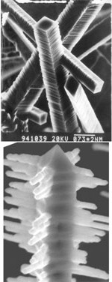
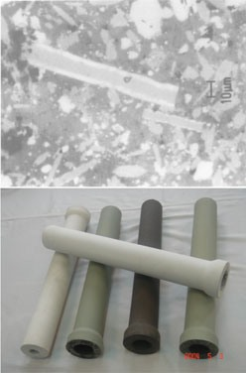
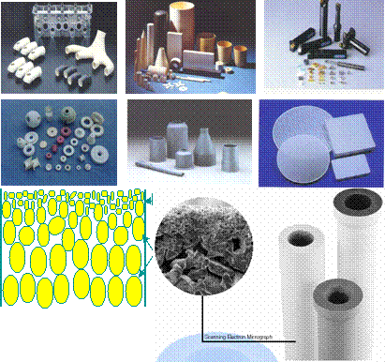


Slide 20
